Slide 1
OPH:N KEHITTÄMISPROJEKTIT
TULEVAISUUDEN OPPIMISYMPÄRISTÖ OPPIMISEN TUKENA SYLVÄÄÄN KOULUSSA
2012-2013

Slide 2
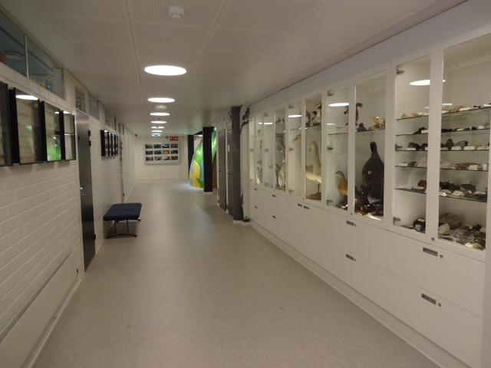
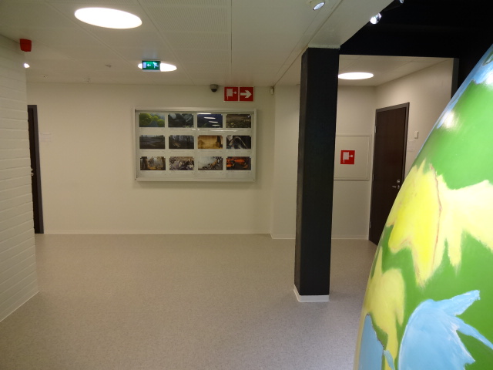
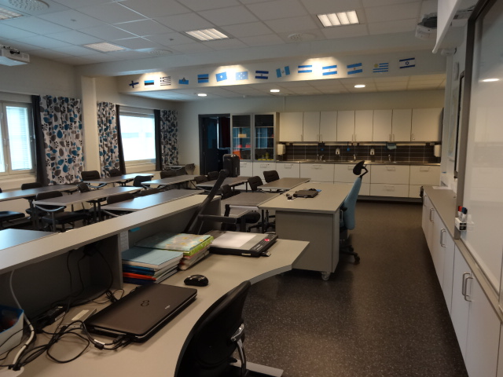
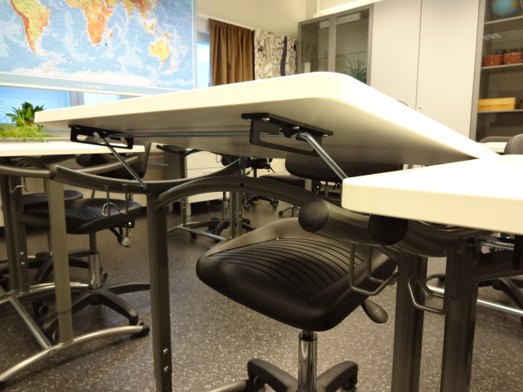
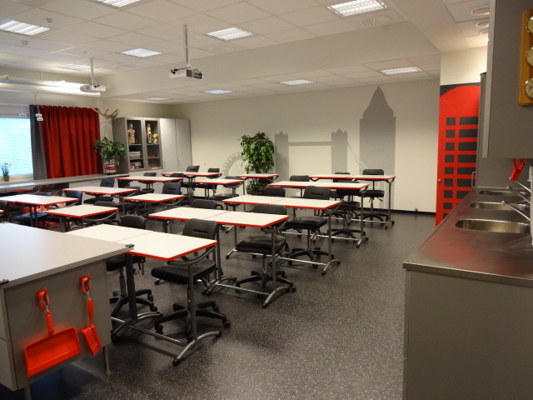
Oppimisympäristö opetuskäytössä elokuusta 2013 lähtien

Slide 3
OPH:N KEHITTÄMISPROJEKTIT
Kaikki erilaisia ja edistyksellisiä
Oppilaiden parhaaksi työstettäviä projekteja
Valmista reseptiä projektien työstämiseksi ja valmiiksi saattamiseksi ei ole
OPH:n koordinointi on tarpeen
Projektitiimin oltava valmis ottamaan selvää ja etsimään uudenlaisia ratkaisuja
TULEVAISUUDEN OPPIMISYMPÄRISTÖ OPPIMISEN TUKENA SYLVÄÄÄN KOULUSSA
Huomiot ja opittu tietotaito hankkeestamme jakoon oppimaisema.fi kautta
Oppimisympäristöjä kehittämällä parempiin oppimistuloksiin ja jopa työurien pitenemiseen

Slide 4
PROJEKTIN MYÖTÄ SYLVÄÄN KOULUSSA ON OPITTU YHDESSÄ YHTÄ JA TOISTA OPPIMISYMPÄRISTÖN KEHITTÄMISESTÄ
HUOMIOITA, OHJEITA JA HAVAINTOJA TULEVIIN KEHITYSHANKKEISIIN JA SAATTEKSI SEURAAVILLE PROJEKTEIHIN RYHTYVILLE
Yhteenveto ja valokuvat
Anita Lindqvist Sylvään koulu Sastamala
Neuvot ja ideat ovat vapaasti hyödynnettävissä ja jalostettavissa edelleen hankkeenne parhaaksi
Yhteisessä projektissa tiimin jäsenten erityisosaamisalueet ovat päässeet oikeuksiinsa ja tulleet näkyväksi projektissa
Projektin aikana tiimin jäsenet voivat olla eri mieltä asioista ja hankinnoista
Projektin tavoitteet palautettava mieliin ison projektin edetessä
Avoimuus ja neuvottelutaidot tarpeen

Slide 5
KYSYVÄ EI TIELTÄ EKSY JA HYVÄT NEUVOT EIVÄT MAKSA MITÄÄN
Hankkeeseen lähdettäessä tarvitaan uskallusta, tiedonjanoa ja aitoa kiinnostusta kehittää oppimisympäristöä
Parhaita neuvoja ja huomioita saa vierailemalla mahdollisimman monessa uudessa / remontoidussa kohteessa erilaisissa oppilaitoksissa ja julkisissa tiloissa
Keskustelut ja tiedon / kokemusten jakaminen alan ihmisten kanssa erittäin antoisia ja ideoita sytyttäviä
Ideat syntyvät ja kypsyvät spontaanisti tai pitkään pohtien toteuttamiskelpoisiksi

Slide 6
KYSYVÄ EI TIELTÄ EKSY JA HYVÄT NEUVOT EIVÄT MAKSA MITÄÄN
Kannattaa hyödyntää asiantuntijoiden, oman kaupungin henkilöstön, koulun koko henkilökunnan, työterveyden ja oppilaiden tietotaitoa, näkemystä ja visioita esim.
remontoinnista
opetusvälineistä
tekniikasta
siivouksesta
ergonomiasta
esteettisyydestä
alan taitajista ja yrityksistä
Yms.
Yhteisöllisyys ja me henki kukoistavat työyhteisössä

Slide 7
ONNISTUNEEN PROJEKTIN EDELLYTYKSIÄ
Selkeä tarve kehittää oppimisympäristöä
Rahoitus ja koordinointiyhteistyö
OPH
Kaupunki
Motivoituneet visioivat esimiehet ja alan opettajat
Esimiesten tuki ja sitoutuneisuus projektiin
Moniammatillinen hanketiimi
Tiedon etsinnän halukkuus ja valmius
Halu etsiä, kehittää ja vaatia uusia ratkaisuja toimivaan oppimisympäristöön
Alan yrittäjien haastaminen kehittämään käyttäjien toiveiden mukaisia ratkaisuja

Slide 8
ONNISTUNEEN PROJEKTIN EDELLYTYKSIÄ
Tiedottaminen puolin ja toisin hankkeen etenemisestä asianosaisille
Yhteystiedot
Jokaisella asianosaisella mahdollisuus ottaa kantaa ja vaikuttaa hankkeeseen
Säännölliset palaverit mm.
Hanketiimi
työmaakokoukset
Esimies ja vastuuopettaja
Hyvä organisaattori ja ns. tulkki eri osapuolien keskuuteen ja työmaalle edistämään projektin valmistumista
Jokainen alan ammattilainen vastaa vain omasta suunnitelmastaan / toteutuksestaan huomioimatta edellisiä tai seuraavia työvaiheita / asennuksia

Slide 9
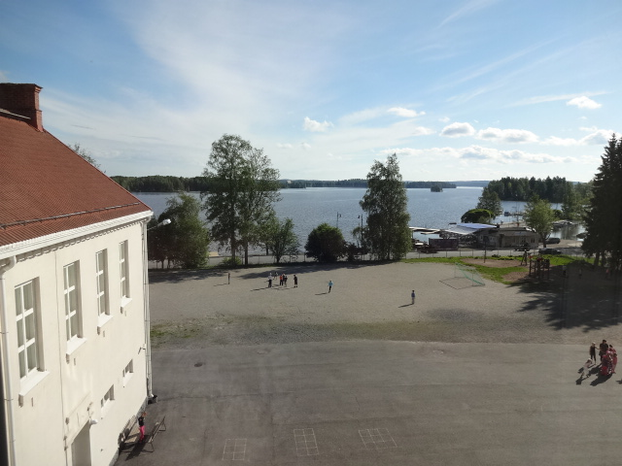
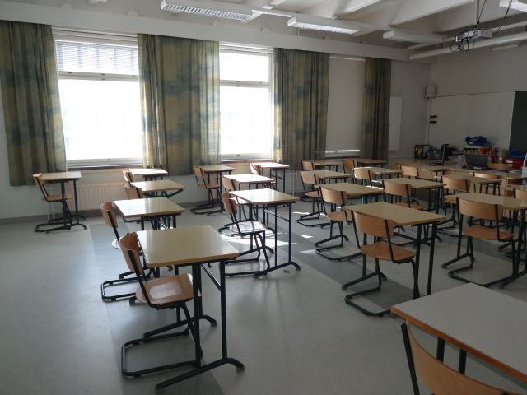
ONNISTUNEEN PROJEKTIN EDELLYTYKSIÄ
Väistötilat koko remontin ajaksi (lukuvuosi)
Sylvään koulun kellaritilan ikkunaton luokka otettiin opetuskäyttöön
Lähellä sijaitsevan Marttilan koulun Jättiluokassa järjestettiin samanaikaisesti kahden luokan opetus komeissa puitteissa

Slide 10
AINERYHMÄLLE PROJEKTISTA PIENTÄ PUUHAA OPETUSTYÖN OHESSA
Työajan osoittaminen koulun vastuuhenkilöille
Hankkeessamme oli yhdelle biologian ja maantiedon opettajalle varattu viikkolukujärjestykseen työaikaa seitsemän tuntia yhden lukuvuoden ajan
Jokaista tuntia kohti tehtävä työtä on käytännössä puolitoista tuntia, koska työ ei ole opetustyötä, vaan muuta työnantajan osoittamaa työtä
Valmius työskennellä myös vapaa-ajalla hankkeen hyväksi
Oman auton ja puhelimen käyttömahdollisuus välttämätöntä lukuisten palaverien ja yhteydenottojen takia niin virka-aikana kuin sen ulkopuolella
Yrittäjämäinen asennoituminen projektin tavoitteita kohti edettäessä

Slide 11
AINERYHMÄLLE PROJEKTISTA PIENTÄ PUUHAA OPETUSTYÖN OHESSA
Talkootyötunteja oman opetustyön ohessa
Palavereja ei saatu aina sovitettua työajalle
Pakkaaminen ja muutto väistötiloihin ja väistötiloista pois
Kesätöitä
Oppimisympäristön viimeistelyä
Syksy 2013
Uusien tilojen haltuunotto ja uuden tekniikan opettelua
koulutusta
Tilojen esittelyä
Reklamointeja yms.

Slide 12
HYVIN JA AJOISSA SUUNNITELTU ON PUOLIKSI TEHTY
Suunnitelmat tulisi tehdä ennen toteutusta
Muistiinpanot suunnitelmista välttämättömiä isossa hankkeessa
Syy-seuraussuhteiden ymmärtäminen eduksi suunnittelussa, hankinnoissa ja toteutuksessa sekä budjetissa pysymisessä
Suunnittelun ja toteutuksen samanaikaisuutta tulisi välttää
Päätöksiä uskallettava tehdä nopeallakin aikataululla
Vaikutus seuraaviin työvaiheisiin ja aikataulutukseen
Suunnitelmien ja päätösten teon viivästyminen viivyttää työmaan valmistumista ja hankaloittaa tulevien työvaiheiden ja eri alan yrittäjien yhteistyötä ja työmaan edistymistä

Slide 13
TAVOITTEEN SAAVUTTAMISTA EDISTÄVIÄ TEKIJÖITÄ
Motivaatio ja sitoutuneisuus
Esimiehet ja opettajat
Ammattitaitoiset suunnittelijat ja suunnitelmien toteuttajat
Innostuneet laite-, tavaran- ja kalusteiden toimittajat kuuntelevat herkällä korvalla käyttäjien tarpeita ja visioita ja etsivät ratkaisuja opetuksen ja oppimisen tarpeisiin
Selkeä töiden- ja vastuunjako koko hankkeen ajan suunnittelusta toteutukseen ja seurantaan
Organisointikykyinen ja työmaalla käyvä työnjohto

Slide 14
SUOSITELTAVAA
Risteilypalavereja säännöllisesti
Kaikki suunnittelijat ja koulun puolesta vähintään vastuuopettaja
jokaiselta alalta myös toteuttava osapuoli mukana
Väärinkäsitysten / päällekkäisyyksien / ristiriitatilanteiden välttäminen
Aikataulussa ja budjetissa pysyminen
Suunnittelu
Aikataulutettua toimintaa
Kalvokuvat paperikuvien lisäksi
Helppo myös ei ammattilaisten havaita ristiriidat
Korjata samanaikaisesti mahdollisuuksien mukaan myös muita havaittuja epäkohtia oppimisympäristössä
Esim. ilmanvaihto ja energiankulutus

Slide 15
Kirjalliset sopimukset jokaisesta isommasta tilauksesta / hankinnasta
Sopimuksen tarkoitus
Ehkäistä erimielisyyksiä ja riitatilanteita
Suullinen sopimus on yhtä pätevä kuin kirjallinenkin
Ongelmana sisällön näyttäminen toteen
Arvokas kauppa tai pidempi sopimussuhde
Vähin keino hyödyntää sähköpostia
Pitkäkestoiset sopimussuhteet kirjattava aina kirjallisen sopimuksen muotoon
Ymmärrettävä, yksiselitteinen ja selkeä sisältö
Aikataulu
Toimitus ja valmistuminen
Laskutus
Sanktiot
Reklamointi
Milloin ja miten irtisanominen tai sopimuksen purkaminen tapahtuu

Slide 16
Hankintojen vertailussa ja kilpailutuksessa huomioitavia seikkoja
Laki yms.
Kilpailutus
Käyttötarkoituksen mukaisuus ja hintalaatusuhteen huomioiminen
Elinkaariajattelu
Valtakunnan suurimmat yritykset eivät välttämättä pysty kilpailemaan erityishankkeissa (joustamattomuus)
Paikalliset toimijat ja pienet / keskisuuret yritykset innokkaimpia kehittelemään innovatiivisia ja joustavia ratkaisuja
mittatilaustyötä
Paikallisten toimijoiden etuna nopeus reagoida toimitussisältöjen muutostarpeisiin ison ja moniulotteisen projektin aikana
Räätälöinti asiakkaan toiveiden ja erilaisten tilojen /toimintojen mukaan
Paikallisten toimijoiden etuna ammattiylpeys ja kunnianhimo suunnitella ja toteuttaa käyttäjien toivomia ratkaisuja
Vaativa asiakas on paras tuotekehittelijä
Reklamointien sujuvuus

Slide 17
TIEDOTTAMINEN VALMIISTA OPPIMISYMPÄRISTÖSTÄ
Tiedottaminen ja arviointi hyödyttävät kaikkia osapuolia
Toimivat ja erinomaiset innovaatiot edelleen jaettavaksi, käytettäväksi ja kehiteltäväksi
Epäkäytännöllisten ratkaisujen ja hankkeen haasteista kertominen vaatii rohkeutta
Edesauttaa omassa kaupungissa ja koko valtakunnassa seuraavien rakennushankkeiden onnistumista

Slide 18
TIEDOTTAMINEN VALMIISTA OPPIMISYMPÄRISTÖSTÄ
Avoimet ovet
OPH ja hankkeissa mukana olevien vierailu
Vanhempainillat
Laite-, tavaran- ja kalusteiden toimittajille palautetta vierailukäyntien yhteydessä
Käyttäjäpalaute parasta tuotekehittelyä
Sastamalan kaupungin perusopetuksen esimiehet
VESO
Yleinen näyttö
Opettajat
Kaupunkilaiset
Muut kiinnostuneet
Lehdistö ja muu media

Slide 19
LOPUSSA KIITOS SEISOO
Henkilökunta ja oppilaat ovat Sylvään koulussa erittäin tyytyväisiä vastavalmistuneeseen oppimisympäristöön.
Hanke parantaa ja edistää
opiskelu- ja työhyvinvointia
viihtyvyyttä ja toimivuutta
edistää koulussamme oppimista ja opetusta
Projektimme mahdollistaa innovaatioidemme hyödyntämisen koko valtakunnassa

Slide 20
LOPUSSA KIITOS SEISOO
Projektiin osallistuminen koetaan koulussamme etuoikeutena ja aiheuttaa valmistuttuaan suurta ammattiylpeyttä koko projektitiimille ja Sastamalan perusopetukselle
Hankkeeseen osallistuminen ja upea lopputulos kannustaa ja innostaa kehittämään ja kehittymään alan huippuosaajana
Onnea ja menestystä OPH:n uusiin hankkeisiin!

